Slide 1

30-31.01.2021

Slide 2
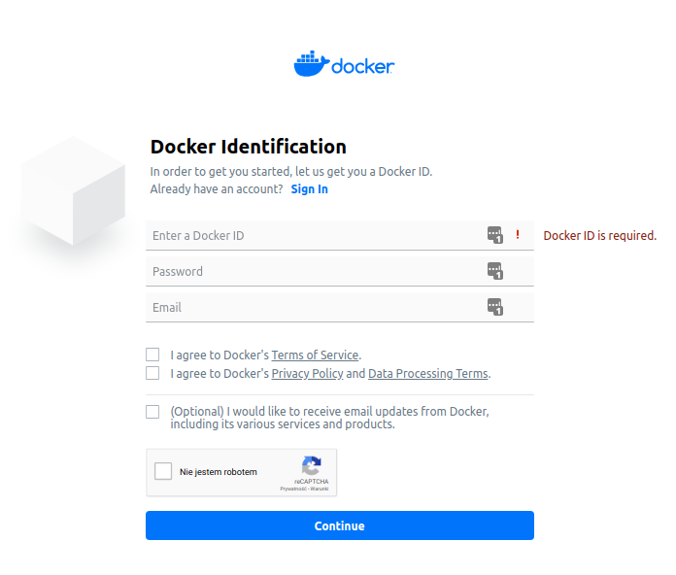
Docker Hub
„Docker Hub is the world's largest library and
community for
container
images”
https://hub.docker.com/signup

Slide 3
Prywatne repozytoria
https://hub.docker.com/_/registry
$ docker run -d -p 5000:5000 --name registry registry:2
$ docker pull ubuntu
$ docker tag ubuntu localhost:5000/ubuntu
$ docker push localhost:5000/ubuntu

Slide 4
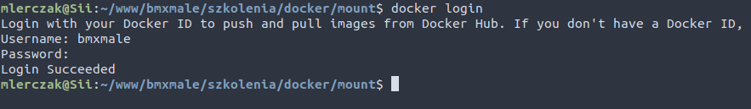
Logowanie do huba
docker login

Slide 5
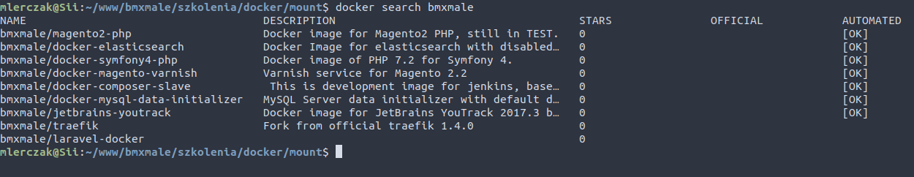
Szukanie obrazów
docker search bmxmale

Slide 6
Ćwiczenie – budowanie obrazu
# curl https://raw.githubusercontent.com/bmxmale/szkolenie-podstawy-dockera/master/random.dockerfile -o Dockerfile
docker build -t bmxmale/training:random .
docker run -p 80:80 bmxmale/training:random

Slide 7
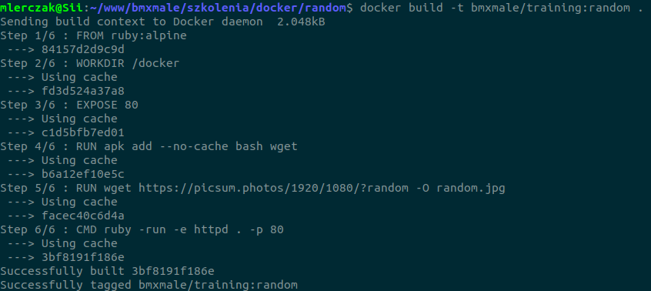
Ćwiczenie – budowanie obrazu
http://training.qwerty.re/random.jpg

Slide 8
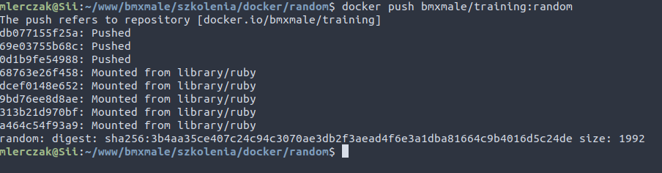
Ćwiczenie – budowanie obrazu
Wysyłamy nasz obraz do hub.docker.com.
Obraz będzie publicznie dostępny.
https://hub.docker.com/r/bmxmale/training/tags

Slide 9
Ćwiczenie – budowanie obrazu
Wysyłamy ostatni obraz na prywatne repozytorium:
$ docker tag ubuntu:latest registry.dockerized.dev/ubuntu:latest
$ docker push registry.dockerized.dev/ubuntu:latest

Slide 10
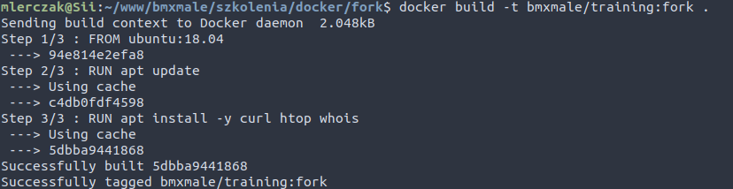
Ćwiczenie - fork
FROM ubuntu:18.04
RUN apt update
RUN apt install -y curl htop whois
Zadanie: Utworzyć 2 tagi, obraz z curl / wget, a następnie wykonaj push.

